Slide 1
Складіть із частин геометричні фігури. Назвіть їх.

Slide 2
Складіть із частин геометричні фігури. Назвіть їх.

Slide 3
Складіть із частин геометричні фігури. Назвіть їх.

Slide 4
Складіть із частин геометричні фігури. Назвіть їх.

Slide 5
Складіть із частин геометричні фігури. Назвіть їх.

Slide 6
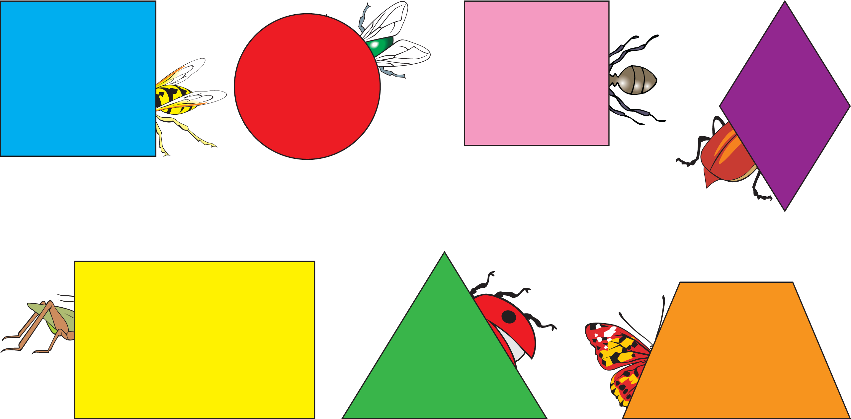
Назвіть геометричні фігури, які вам знайомі. Які комашки заховалися за ними?

Slide 7
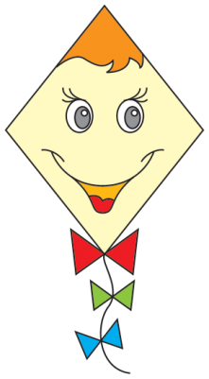
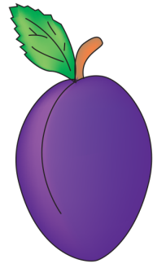
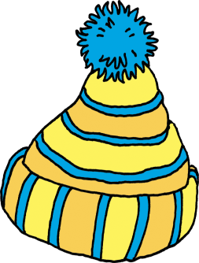
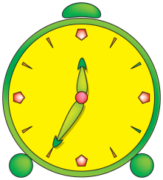
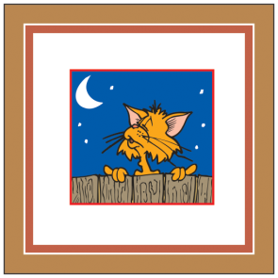
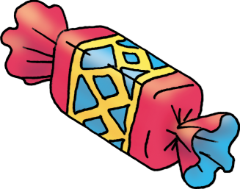
Назвіть геометричні фігури. Поєднайте кожну геометричну фігуру з предметом, подібним до неї за формою.

Slide 8
Назвіть об’ємні геометричні фігури. Поєднайте кожну геометричну фігуру з предметом, подібним до неї за формою.

Slide 9
5
9
2
8
Назвіть усі квіти за порядком від 1 до 10, від 10 до 1. Допоможіть кожному сонечку знайти свою квіточку. Полічіть цяточки на їхніх спинках та перенесіть на відповідні квіточки.

Slide 10
Почастуйте першу мавпочку бананом, восьму — морозивом, четверту — цукеркою, сьому — тістечком, другу — апельсином, п’яту — ананасом, третю — яблуком, шосту — грушею.

Slide 11
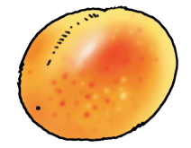
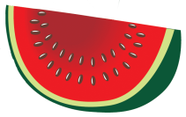
4
9
8
6
7
3
5
7
4
6
5
4
8
7
3
У кожній групі полічіть кількість предметів та позначте відповідною цифрою.

Slide 12
<
=
>
Порівняйте кількість предметів і вставте відповідний знак.

Slide 13
<
=
>
Порівняйте кількість предметів і вставте відповідний знак.

Slide 14
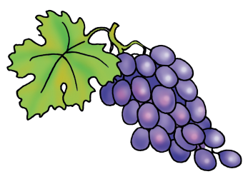
<
=
>
Порівняйте кількість предметів і вставте відповідний знак.

Slide 15
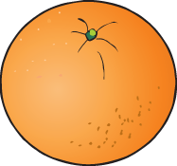
<
=
>
Порівняйте кількість предметів і вставте відповідний знак.

Slide 16
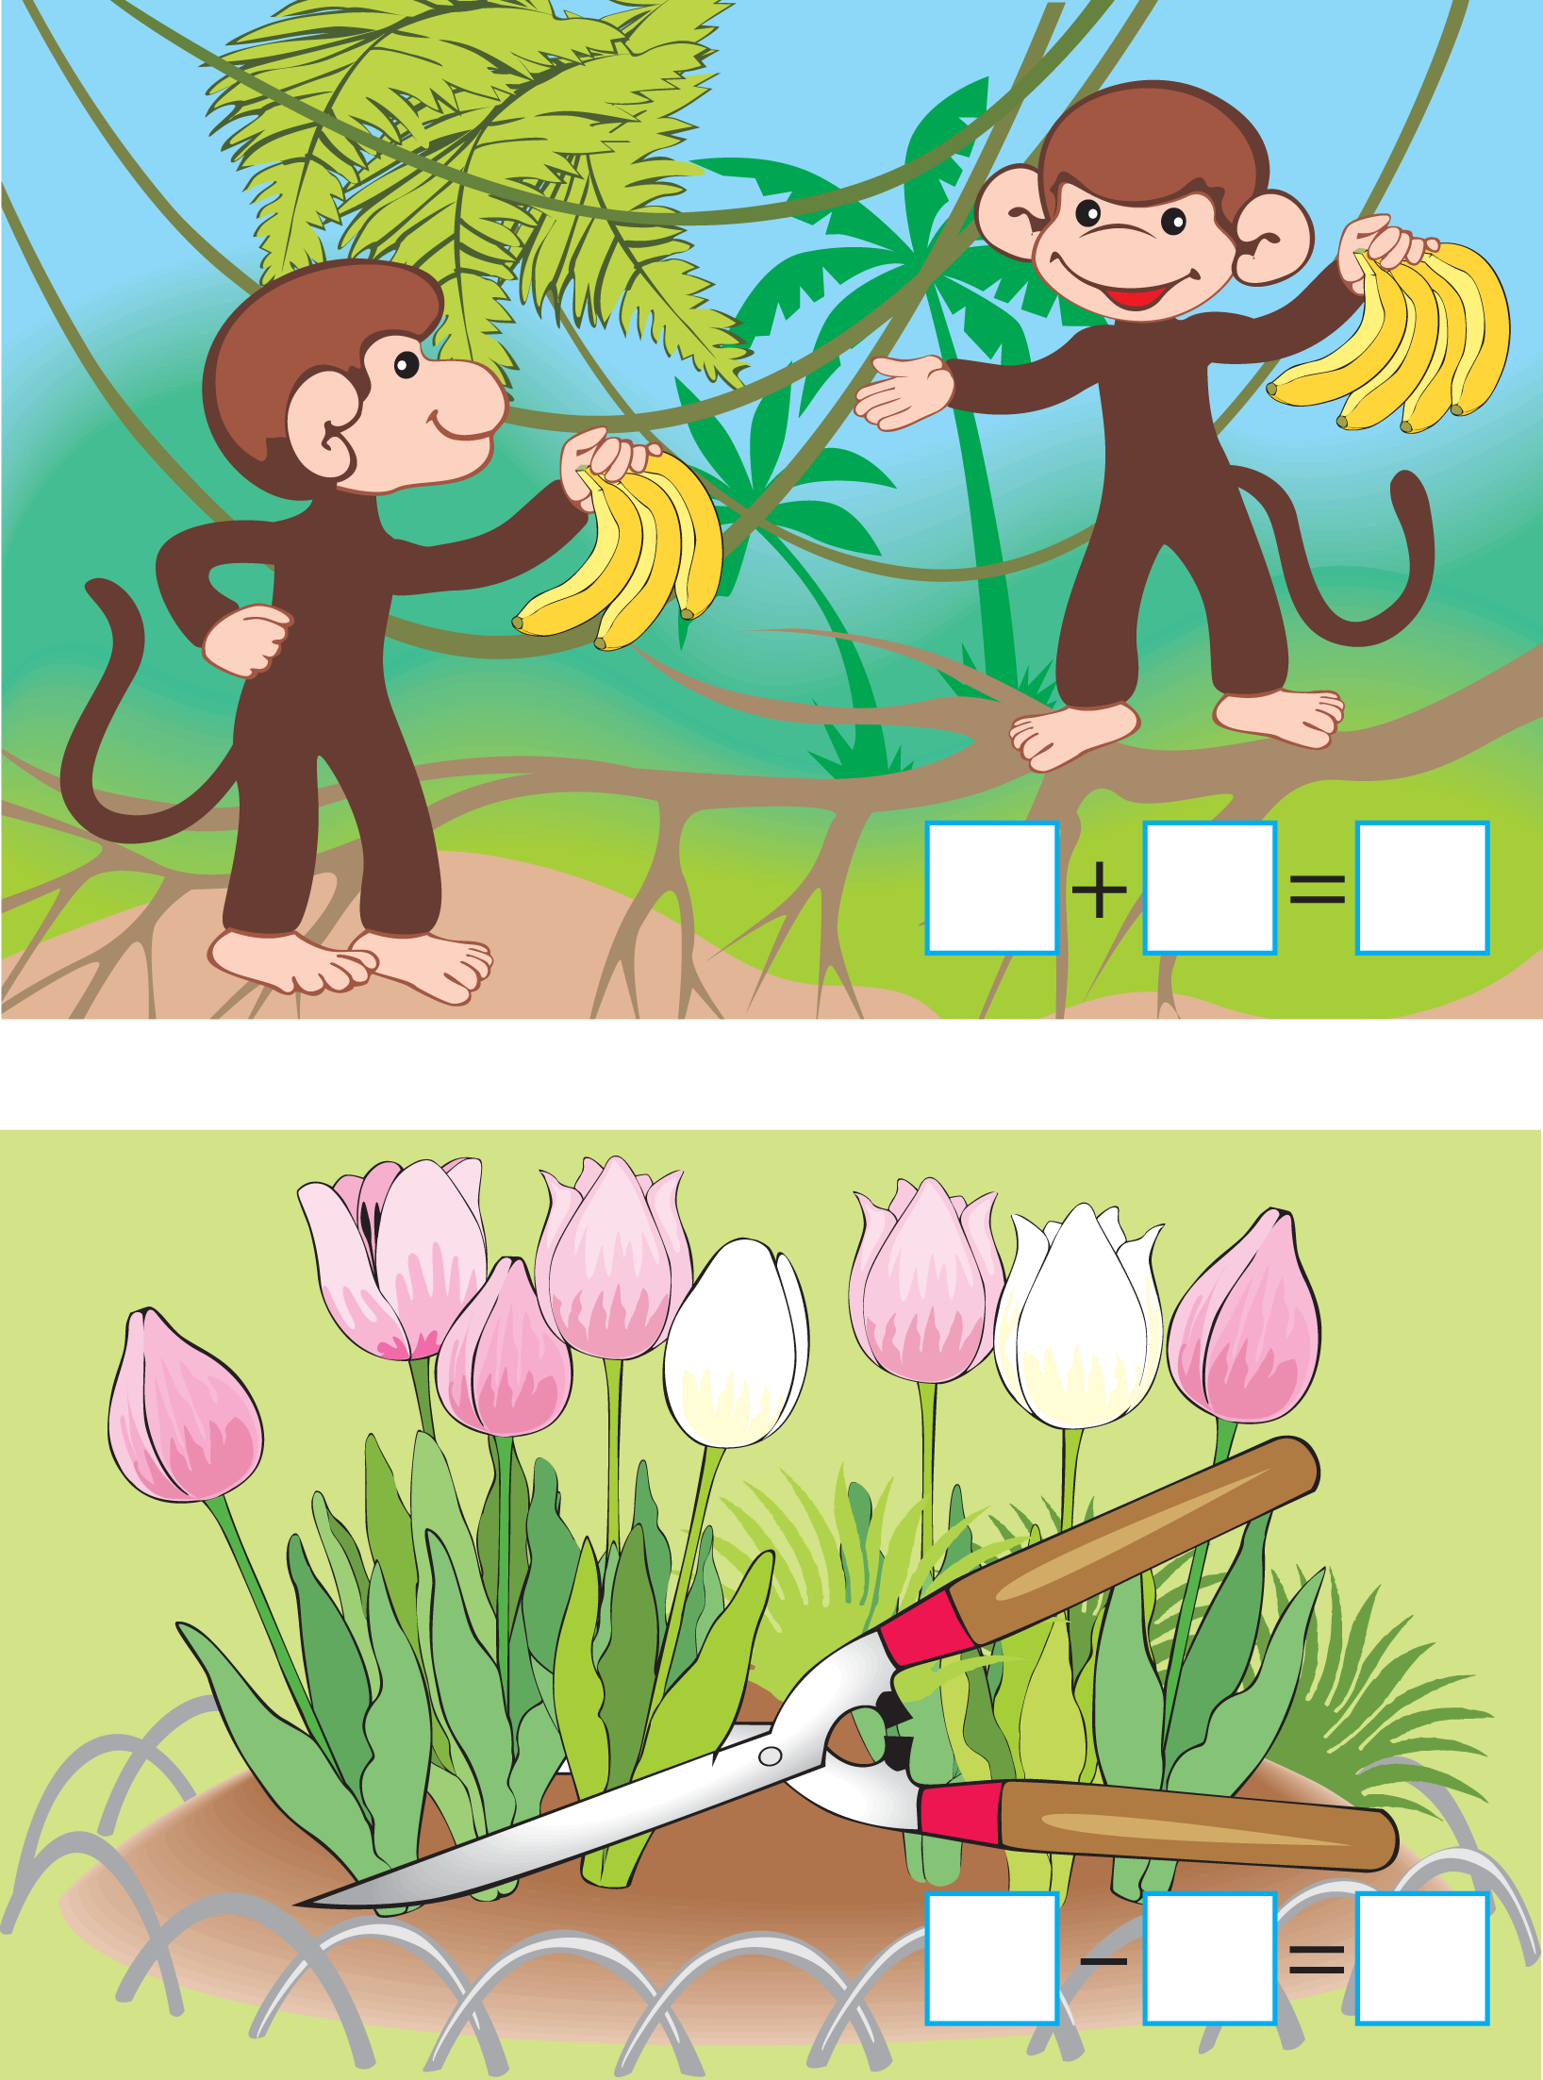
3
4
7
1
2
3
4
5
6
7
8
9
Складіть за малюнками задачі й розв’яжіть їх.

Slide 17
8
5
3
1
2
3
4
5
6
7
8
9
Складіть за малюнками задачі й розв’яжіть їх.

Slide 18
8
−
1
=
7
+
−
=
1
2
3
4
5
6
7
8
9
Складіть за малюнками задачі й розв’яжіть їх.

Slide 19
4
+
5
=
9
+
−
=
1
2
3
4
5
6
7
8
9
Складіть за малюнками задачі й розв’яжіть їх.

